Slide 1
Infrastructure (2a) Vendors
Version du 16 mars 2015

Slide 2
Contenu
Informations générales
Naviguer dans la base de données
Compte fournisseur : les données
Créer un compte fournisseur
Modifier les données d’un fournisseur
Supprimer un fournisseur

Slide 3
Contenu
Informations générales
Naviguer dans la base de données
Compte fournisseur : les données
Créer un compte fournisseur
Modifier les données d’un fournisseur
Supprimer un fournisseur

Slide 4
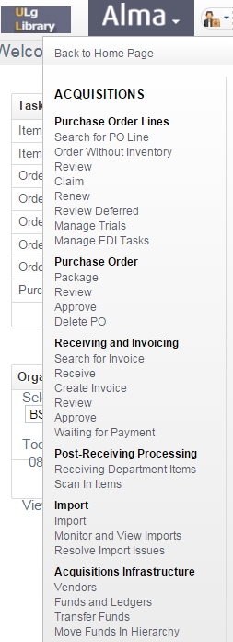
Informations générales
Pour qui ?
Rôle nécessaire ?
Les personnes responsables des acquisitions au sein de chaque bibliothèque
Les secrétaires exécutives (Concordance des infos avec SAP)
-> Vendor Manager
Notes:
Acquisitions ->Acquisitions infrastructure -> Vendors

Slide 5
Contenu
Informations générales
Naviguer dans la base de données
Compte fournisseur : les données
Créer un compte fournisseur
Modifier les données d’un fournisseur
Supprimer un fournisseur

Slide 6
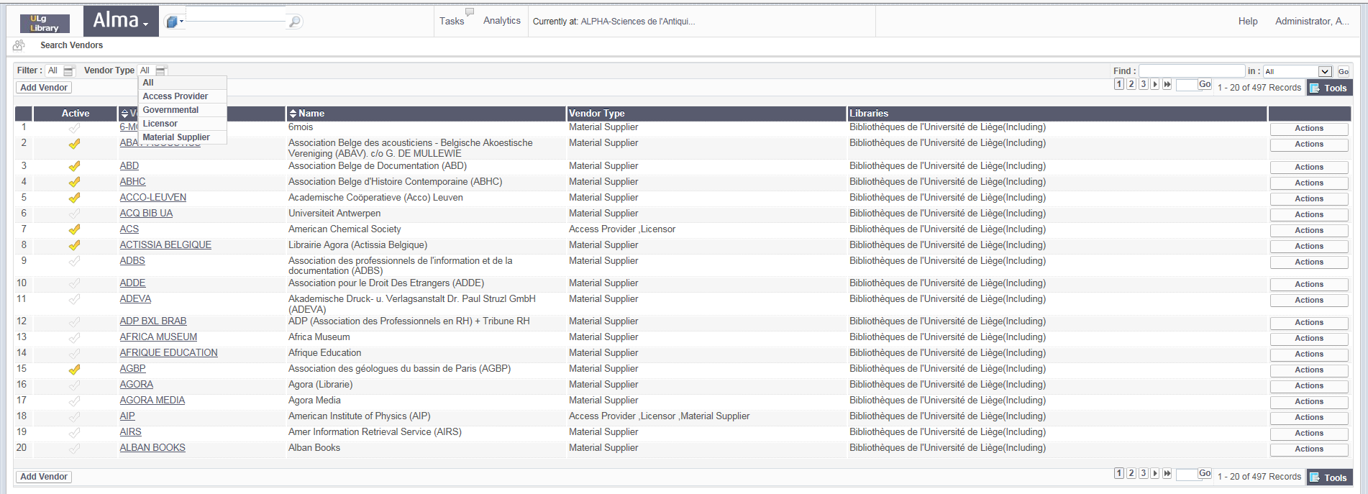
Naviguer…
Actuellement 536 fournisseurs dont 238 actifs
Possibilité de filtrer sur le « Vendor type »
Notes:
Material supplier : Fournisseurs -> Ouvrages, journaux, périodiques, abonnements…
Access provider : Fournisseurs -> E-ressources (Provider de la ressource électronique)
Licensor : fournisseurs e-ressource avec licence (permet d’attacher la licence au fournisseur)
Governmental : ne nous concerne pas (lié à un aspect TVA)

Slide 7
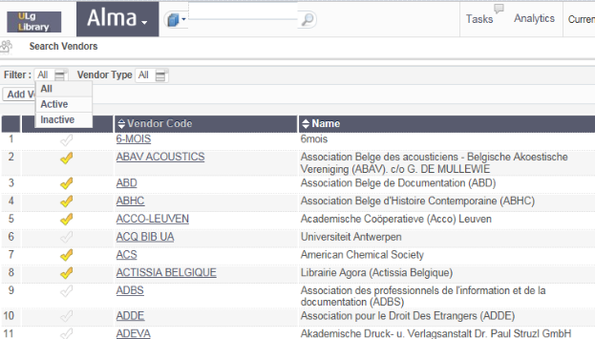
Naviguer…
Possibilité de filtrer sur les fournisseurs actifs ou inactifs ou
de faire une recherche avec le « FIND » :
Sur « ALL » / « Name » / « CODE » / « Interface name » / « Libraries »
Notes:
A- Les fournisseurs proviennent essentiellement de la BD d’Aleph.
Ont été activés uniquement les fournisseurs actifs dans SAP depuis 2013.
B- ALL : Cherche sur le « name », le « code », le champs « libraries » et « Interface Name »
Name : Nom du fournisseur
Code : en général, le nom abrégé. Ex.: American Chemical Society = ACS
Libraries = Bibliothèque de l’Université de Liège mais possibilité de rattacher un fournisseur à une bibliothèque particulière ou plusieurs.
Interface Name : Concerne les Access Provider Ex. : Dawson France = Dawsonera

Slide 8
Contenu
Informations générales
Naviguer dans la base de données
Compte fournisseur : les données
Créer un compte fournisseur
Modifier les données d’un fournisseur
Supprimer un fournisseur

Slide 9
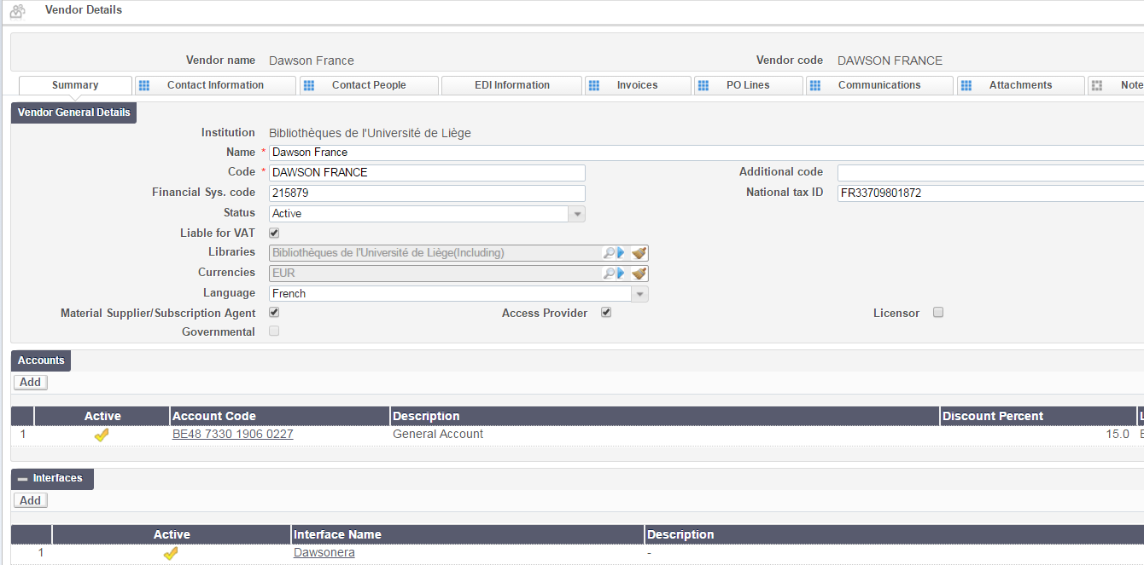
Les données… : 1- Générales
SAP
N°TVA
Notes:
Financial Sys. Code : Numéro du fournisseur attribué dans SAP
Liable for VAT : A cocher, si une TVA est applicable.
Choix du type de fournisseur :
« Material supplier » donne accès aux données de types financier et commercial,
« Access provider » donne accès aux données d’interface du fournisseur,
« Licensor » à cocher pour les fournisseur d’e-ressource pour lesquels une licence est à gérer.

Slide 10
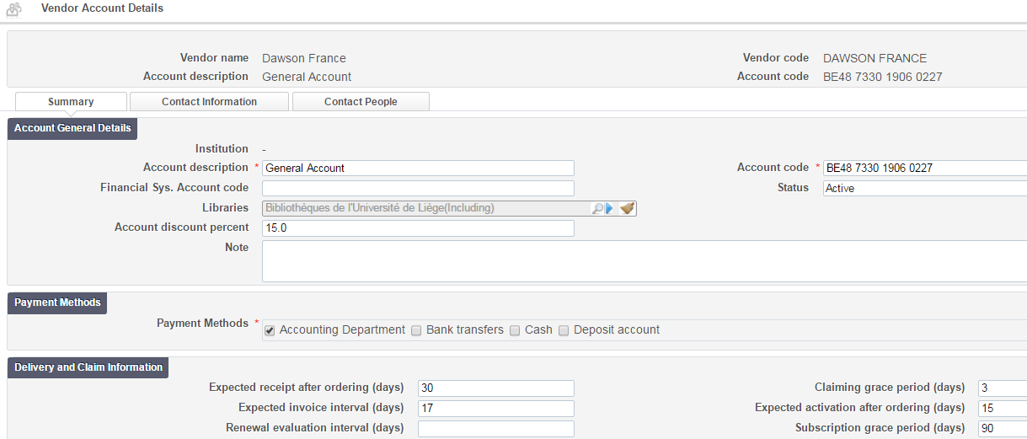
Les données… : 1- Générales
Vendor account details :
Notes:
Dans le détail général du compte, on retrouve les informations liées au compte bancaire « Account code » du fournisseur mais également des données commerciales comme la remise accordée généralement par ce fournisseur « Account discount percent » ou des informations de paramétrage sur les délais de livraison et de réclamation attendus pour ce fournisseur.
Ces données pourront être modifiées au moment de la création du bon de commande.
« Expected receipt after ordering » : A la création du BC, cette valeur apparait par défaut. Additionnée à la date du jour, elle détermine la date de réception prévue.
« Claiming grace period » : Détermine quand une lettre de réclamation est envoyée au fournisseur si l’article commandé n’est pas reçu. Ce nombre de jours est ajouté à la date de réception prévue pour déterminer quand une ligne de PO est envoyée à la liste des réclamations.

Slide 11
Les données… : 1- Générales
Interface
Notes:
En sélectionnant « Access Provider » :
Dans la section Interface, cliquez sur le bouton « Add » (ajouter) pour ouvrir la page « Vendor Interface Details » (détails de l'interface du fournisseur), afin de configurer l’interface qui va fournir les accès aux services qui gèrent les ressources électroniques.
Dans le champ « Interface Name », possibilité d’entrer le nom complet ou une partie du nom, dans ce cas sélectionnez l’interface correspondante dans la liste déroulante (générée automatiquement à partir de la CZ).
Entrez une description, sélectionnez un statut, et ajoutez une note en fonction des besoins.
Cliquez sur « Save » pour enregistrer.
Les autres onglets concernent:
Les contacts
Les informations administratives : URL et supports.
Les informations d’accès : Adresse IP, la méthode d'autorisation. (certificat, Adresse IP, Adresse IP + mot de passe,…).
Les informations de statistiques : Statistiques d'utilisation, sur la méthode de livraison, sur la fréquence (annuel, semestriel, mensuel, trimestriel), statistiques sur les adresses de livraison…
Les formats dans lesquels les statistiques sont disponibles (HTML, Excel, PDF, CSV, ASCII, autres); plusieurs formats peuvent être sélectionnés.
L'emplacement en ligne où les statistiques sont accessibles, comme un chemin d'URL ou un fichier.
Inventaire : Liste des collections électroniques associées à l'interface .
Les notes : ajouter, modifier ou supprimer des notes relatives à l'interface de fournisseur.

Slide 12
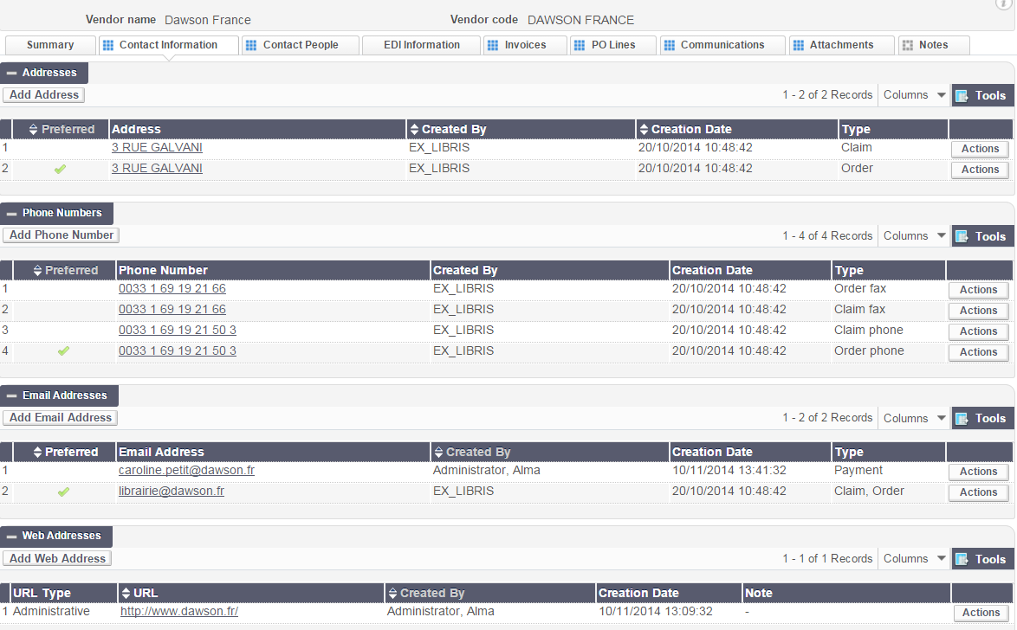
Les données… : 2- Contacts
Adresse préférée à choisir pour chaque mode de correspondance !
Notes:
Modes de correspondance :
Adresse postal, Téléphone/Fax, Adresse e-mail, Adresse Web
Si aucune adresse n’est spécifiée, l'adresse du courrier électronique préférée est utilisée.
Plusieurs entrées peuvent être fournies pour chaque méthode de contact « Add… », avec une indication sur la nature ou la destination (commande, livraison ou de facturation).
Type de contact : Différent suivant le mode :
Par courrier postal, les champs suivants sont disponibles : Billing, Claim, Order, Payment, Returns, et Shipping
Par téléphone : Claim fax, Claim phone, Order fax, Order phone, Payment fax, Payment phone, Returns fax, Returns phone
Par e-mail : Claim, Order, Payment, Queries, Returns
Plusieurs types peuvent être sélectionnés par adresse, numéro de téléphone ou adresse e-mail.
Toutes ces données peuvent être modifiées (Edit), supprimées (Delete) ou dupliquées (Duplicate) grâce au bouton action.

Slide 13
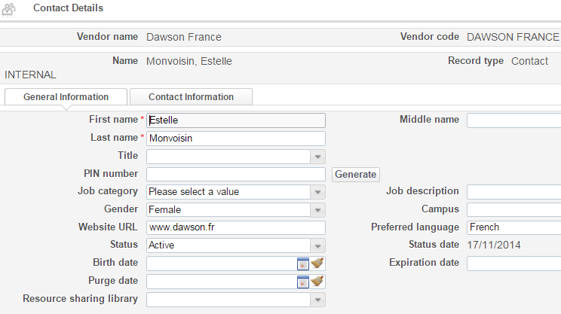
Les données… : 3- Personne de contact
Notes:
Add contact : ajouter des personnes de contact
Un contact peut être modifié (Edit) ou supprimé (Delete) grâce au bouton Action.
Il s’agit d’une carte de visite complète du contact…

Slide 14
Les données… : 4- EDI (Electronic Data Interchange)
Notes:
Sous l’onglet EDI (Electronic Data Interchange) information, il faut entrer toutes les données qui permettront d’envoyer nos BC mais aussi de recevoir les factures du fournisseur par voie électronique à condition que notre interlocuteur supporte également ce système…
Il faut impérativement que le fournisseur possède un numéro de système attribué par EDI.
En quoi cela consiste-t-il ?
Les bons de commande : lorsque les commandes sont prêtes à être envoyées, elles peuvent automatiquement être exportées vers un emplacement FTP spécifié où elles sont récupérées via le numéro de système EDI du fournisseur.
Les factures : lorsque des factures sont placées dans un emplacement FTP par le fournisseur EDI, Alma peut automatiquement charger et analyser les factures.
Les fichiers EDI qui sont créés pour les commandes et/ou factures sont basées sur les normes internationales pour la transmission de l'EDI.
Il doit y avoir un accord préalable avec le fournisseur avant d'entrer les informations dans Alma .
La communication EDI a été testée par ALMA avec succès notamment avec les fournisseurs Dawson, Harrassowitz, et EBSCO.
A l’heure actuelle, certaines bibliothèques du réseau testent l’envoie des commandes via EDI avec Dawson France.
Le fournisseur Dawson France – Test EDI a été créé à cet effet.

Slide 15
Les données… : 5- Factures
Factures : Historique des factures liées au fournisseur.
Cliquer sur le numéro de la facture pour afficher le document.

Slide 16
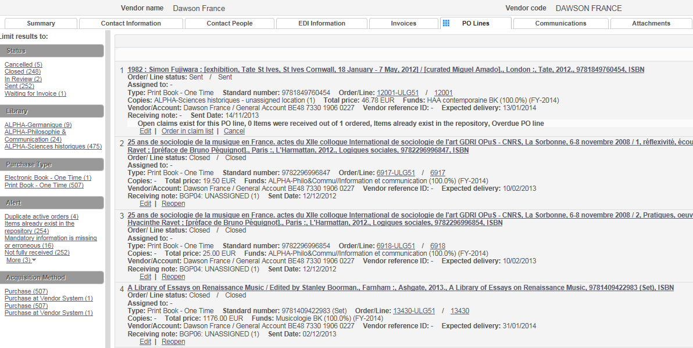
Les données… : 6 – Bons de commande
Affiche toutes les lignes des BC (POL) du fournisseur
Cliquez sur le bouton « Edit » pour modifier la POL
Possibilité de filtrer grâce aux différentes facettes
Notes:
Filtres possibles :
Statut (cancelled, closed, in review, sent, waiting for invoice)
Bibliothèque
Type de commande (Ouvrage, ebook,…)
Alerte (Ex. :informations manquantes)
Méthode d’acquisition

Slide 17
Les données… : 7- Communications
Bouton « Start communication »
Notes:
Les communications avec le fournisseur sont envoyées par email via Alma.
Toutes les réponses ou communications avec un fournisseur faites hors Alma (e-mail, conversations téléphoniques), peuvent être ajoutées manuellement dans cet onglet. Les pièces jointes associées à toute communication peuvent également être enregistrées et affichées dans cet onglet.
Au niveau des réclamations (Order claim), un e-mail est automatiquement envoyé au fournisseur si les deux conditions suivantes sont remplies :
1-La clé de paramètre autoclaim est réglé sur Y (oui ),
2-Un jour s’est écoulé depuis le ERD (date de réception prévue)

Slide 18
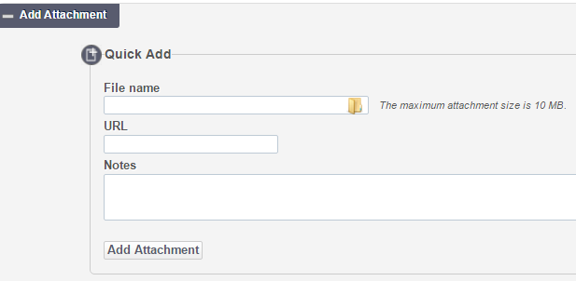
Les données… : 8- Annexes
Notes:
Ajouter toutes les pièces jointes que vous souhaitez associer au fournisseur grâce au «Quick Add».
Les fichiers EDI envoyés ou reçus du fournisseurs, ainsi que les pièces jointes provenant des communications avec le fournisseur, apparaissent automatiquement dans cet onglet.
Le bouton «Actions» permet de modifier, supprimer ou charger une annexe.

Slide 19
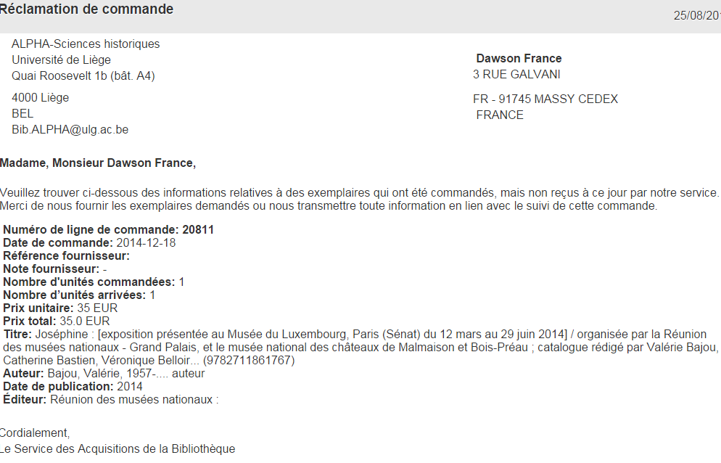
Les données… : 8- Annexes Exemples

Slide 20
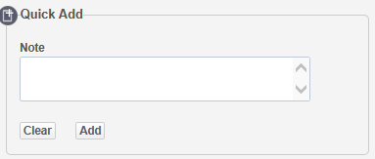
Les données… : 9- Notes
Rechercher une note
Ajouter une note
Notes:
Informations en interne

Slide 21
Contenu
Informations générales
Naviguer dans la base de données
Compte fournisseur : les données
Créer un compte fournisseur
Modifier les données d’un fournisseur
Supprimer un fournisseur

Slide 22
Créer un fournisseur
Attention aux doublons !
* Champs obligatoires
Notes:
Ne pas créer de fournisseur, Material Supplier/Subscription Agent, sans avoir au préalable un numéro SAP!

Slide 23
Contenu
Informations générales
Naviguer dans la base de données
Compte fournisseur : les données
Créer un compte fournisseur
Modifier les données d’un fournisseur
Supprimer un fournisseur

Slide 24
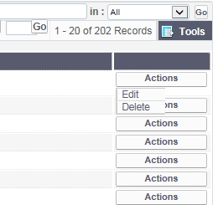
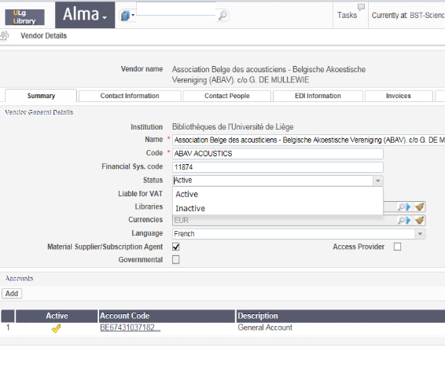
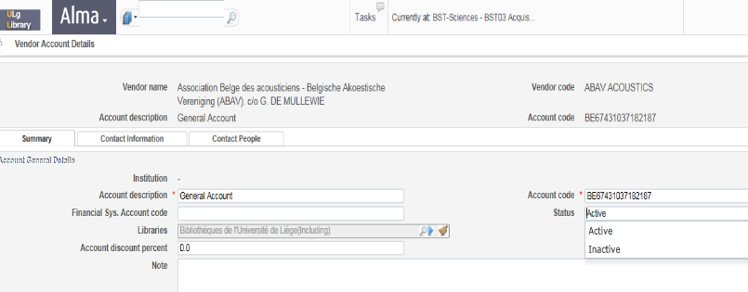
Modifier les données d’un fournisseur
Activer :
La zone « Code * » n’est pas modifiable !
Notes:
Bouton « Actions » -> Edit

Slide 25
Contenu
Informations générales
Naviguer dans la base de données
Compte fournisseur : les données
Créer un compte fournisseur
Modifier les données d’un fournisseur
Supprimer un fournisseur

Slide 26
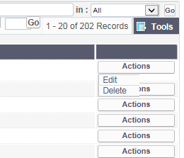
Supprimer un fournisseur
! On ne peut supprimer un fournisseur qui a des BC ouverts
! Perte de l’historique
Le système demande une confirmation.
Ou le désactiver …
Notes:
Bouton « Actions » -> Delete

